Slide 1
Attention Is All You Need
소프트웨어학부 2017012333 이수아

Slide 2
CONTETNS
배경지식
Sequential computation
Long-term dependency problem
Attention mechanism
연구주제
요약
결론

Slide 3
배경지식
Sequential computation
sequence to sequence Encoder-Decoder 구조의 RNN
Long-term dependency problem
어떤 정보와 다른 정보 사이의 거리가 멀 때 해당 정보를 이용하지 못하는 것
Notes:
논문 전
Seq2seq 문제를 해결 -> RNN 좋은 성능
긴 문장이 주어졌을 때, 한 단어를 만드는 데 필요한 다른 단어와의 거리가 멀어 그 정보를 제대로 이용하지 못하는 문제
---
# RNN : t번째에 대한 output을 만들기 위해, t번째 input과 t-1번째 hidden state를 이용

Slide 4
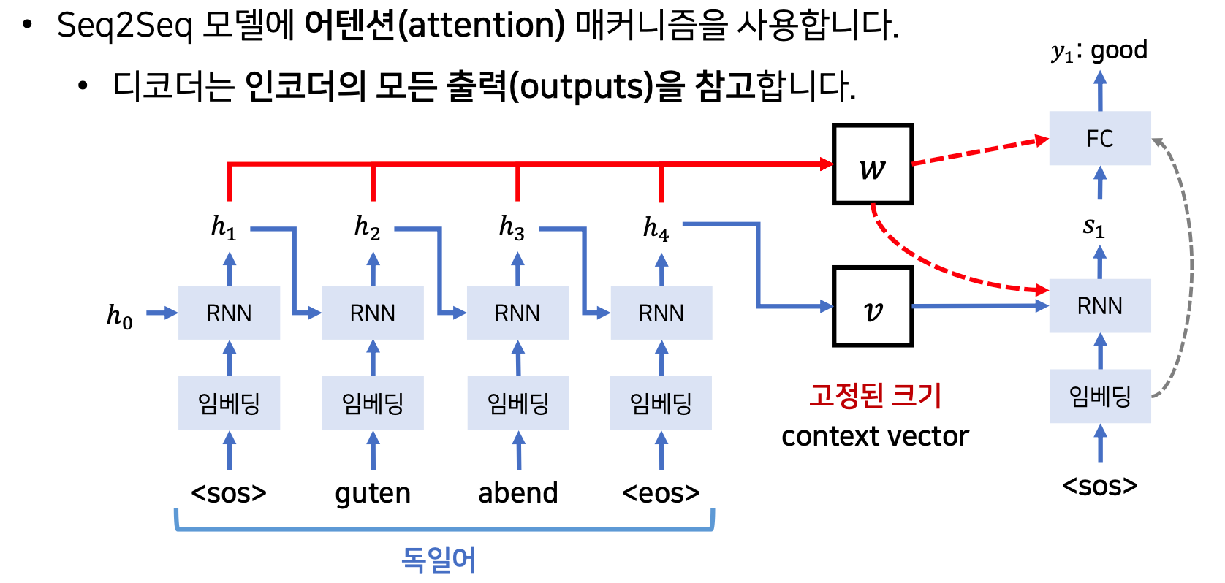
배경지식
Attention mechanism
Decoder는 Encoder의 모든 output을 참고
Notes:
그래서 나온게 이거.
매번 소스문장에서의 출력 전부를 입력으로 받는 것
Decoder는 Encoder의 모든 outputs를 참고하는데,
인코더의 모든 출력 중에서 어떤 정보가 중요한지를 계산
그 어텐션 가중치를 이용해 단어 생성

Slide 5
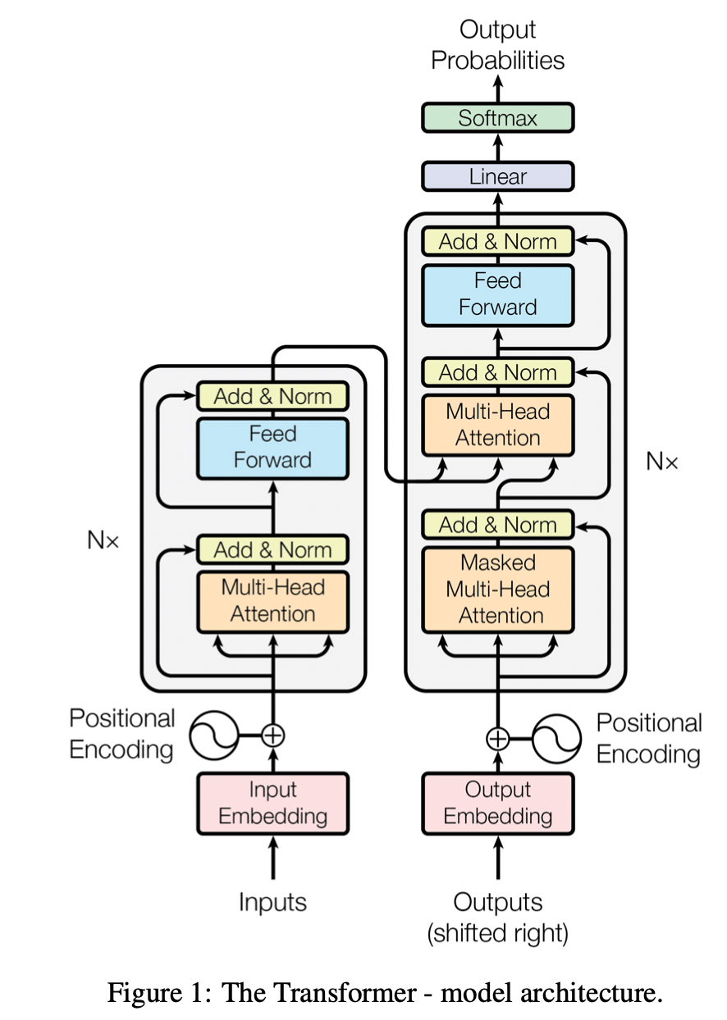
연구주제
Transformer
RNN, CNN 사용 X
Positional Encoding 사용
Encoder – Decoder로 구성
Attention 과정 반복
Notes:
이 연구에서 제시하는 transformer.
RNN, CNN 사용X -> Attention mechanism만을 사용하는 모델
RNN,CNN 사용 X -> Positional Encoding을 이용하여 문장안에 포함되어있는 단어 간의 순서에 대한 정보를 더해줌.
인코더, 디코더로 구성.
Attention 과정을 한번이 아닌 여러 레이어에서 반복 -> Attention 이 En,Decoder에서 각각 N번 반복

Slide 6
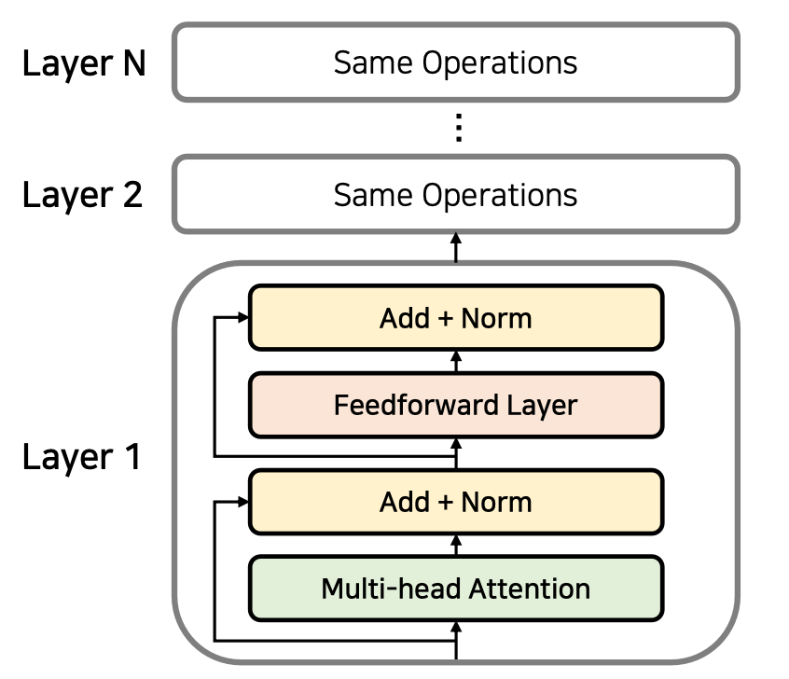
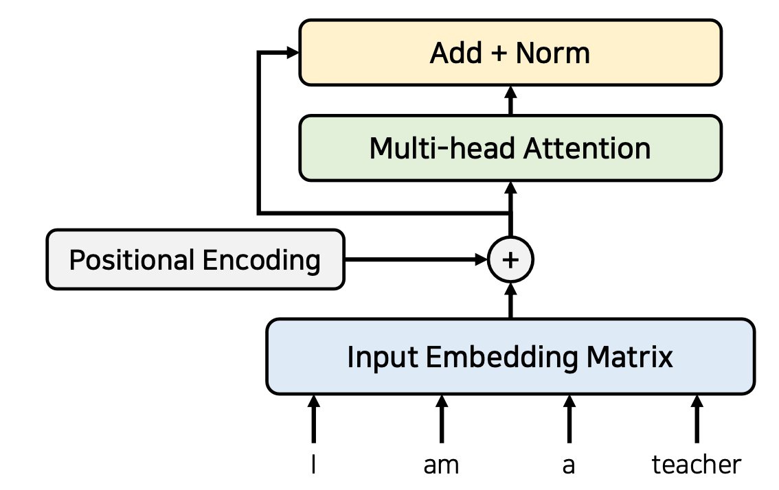
요약
Transformer: Encoder
Residual connection 사용

Slide 7
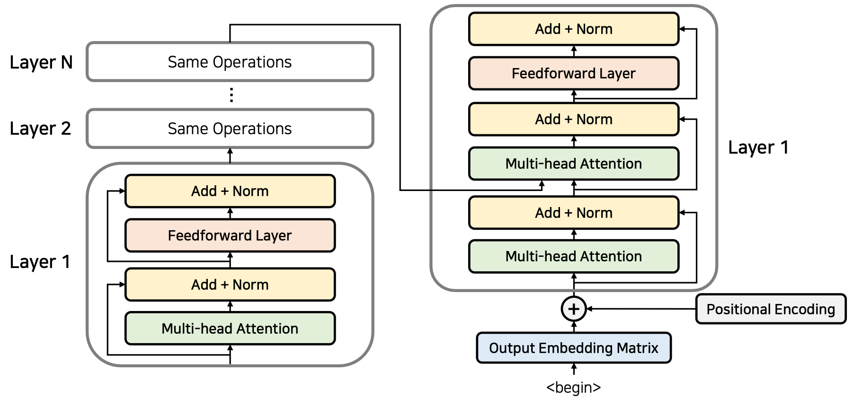
요약
Transformer: Encoder & Decoder

Slide 8
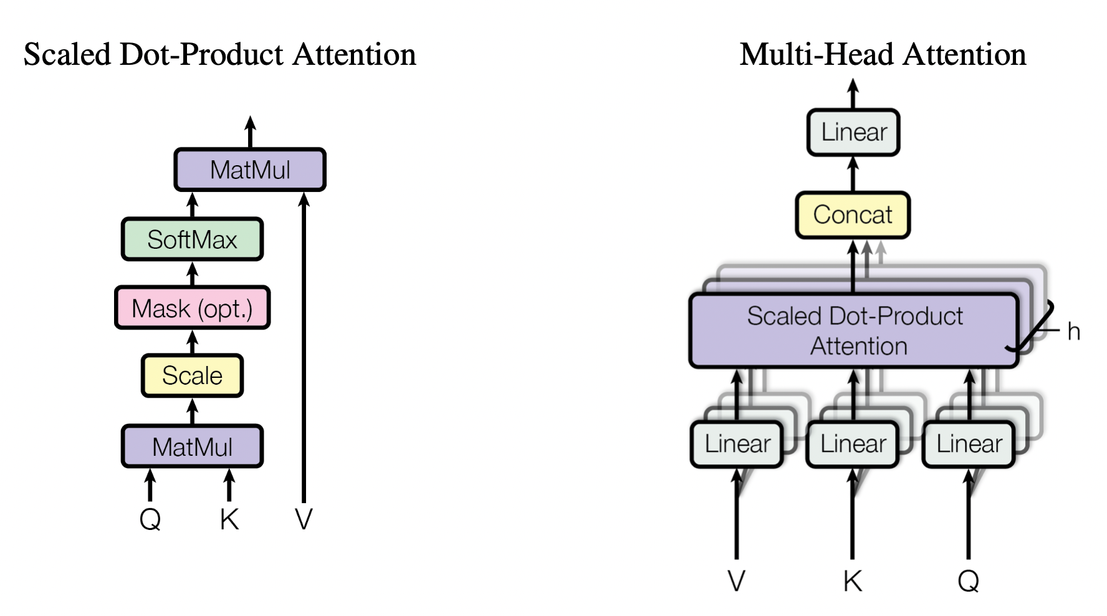
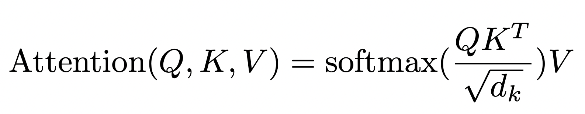
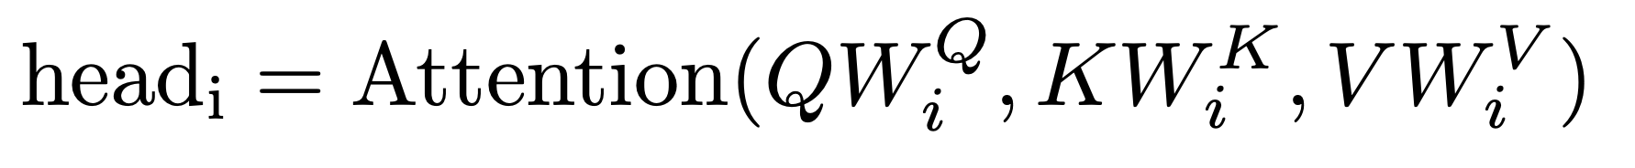
요약
Multi-Head Attention
Attention 3가지 input
- Q: Query
- K: Key
- V: Value
Scaled Dot-Product Attention
Multi-Head Attention

Slide 9
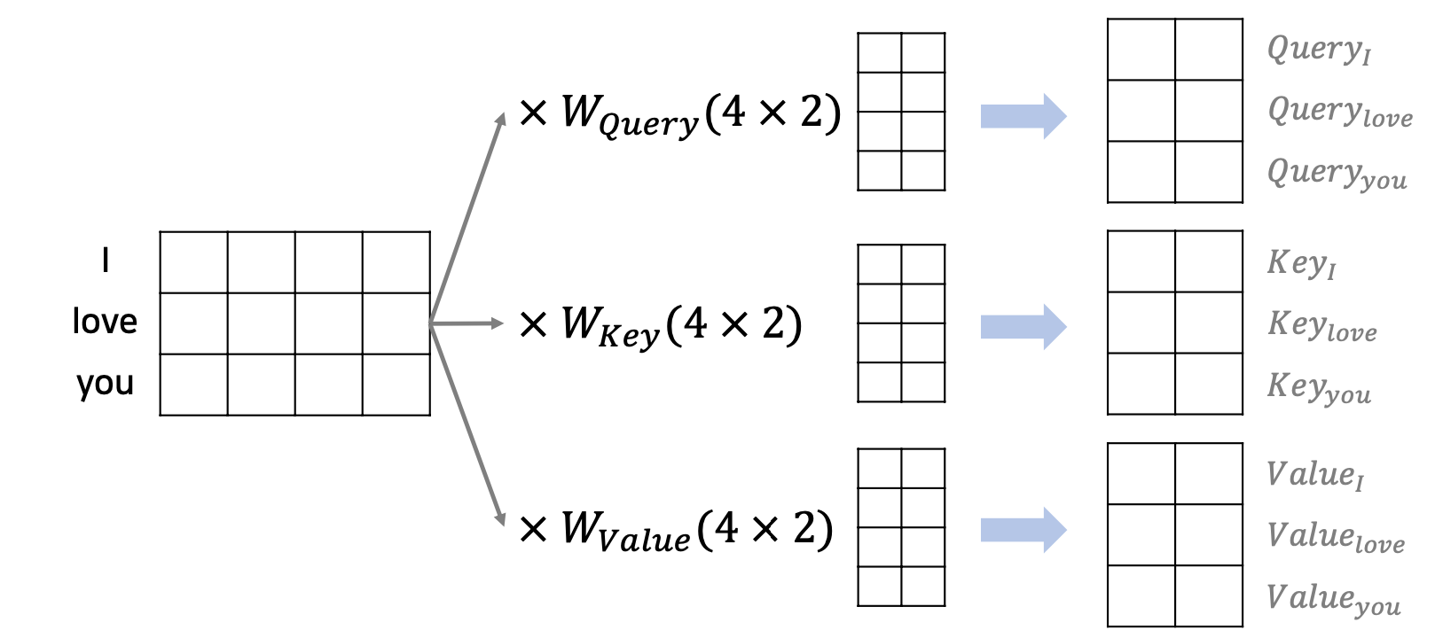
요약
Transformer

Slide 10
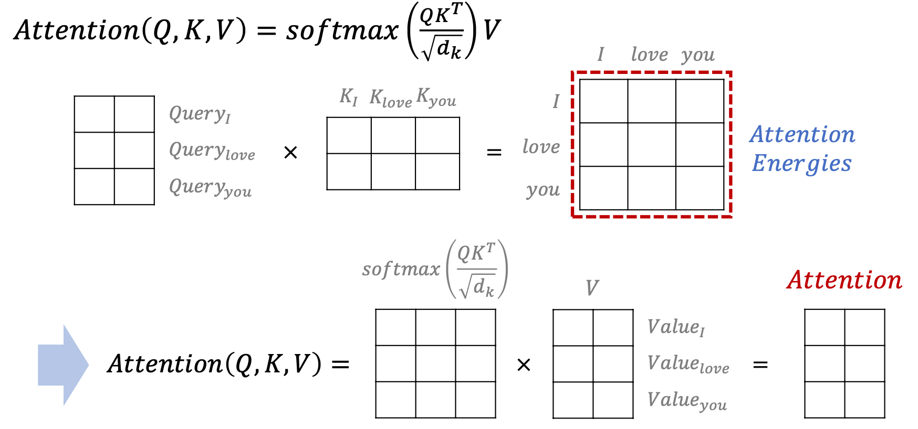
요약

Slide 11
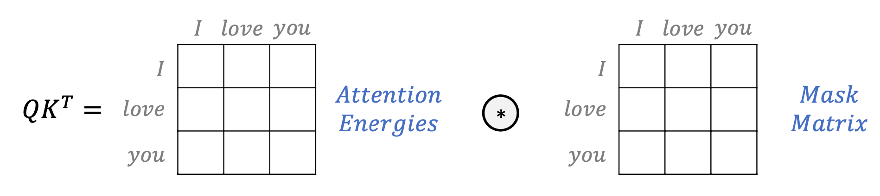
요약
Mask Matrix
마스크 값으로 음수 무한의 값을 넣어 𝑠𝑜𝑓𝑡𝑚𝑎𝑥 함수의 출력이 0%에 가까워지도록 한다.

Slide 12

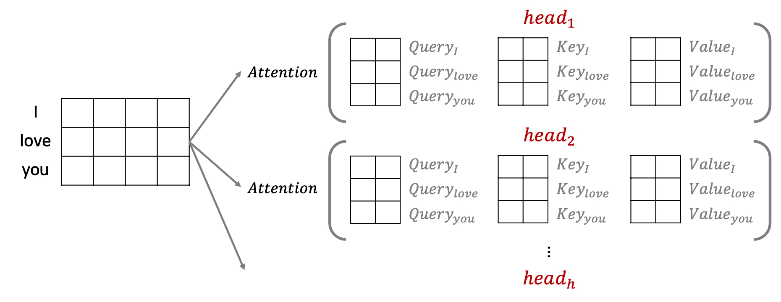
요약

Slide 13
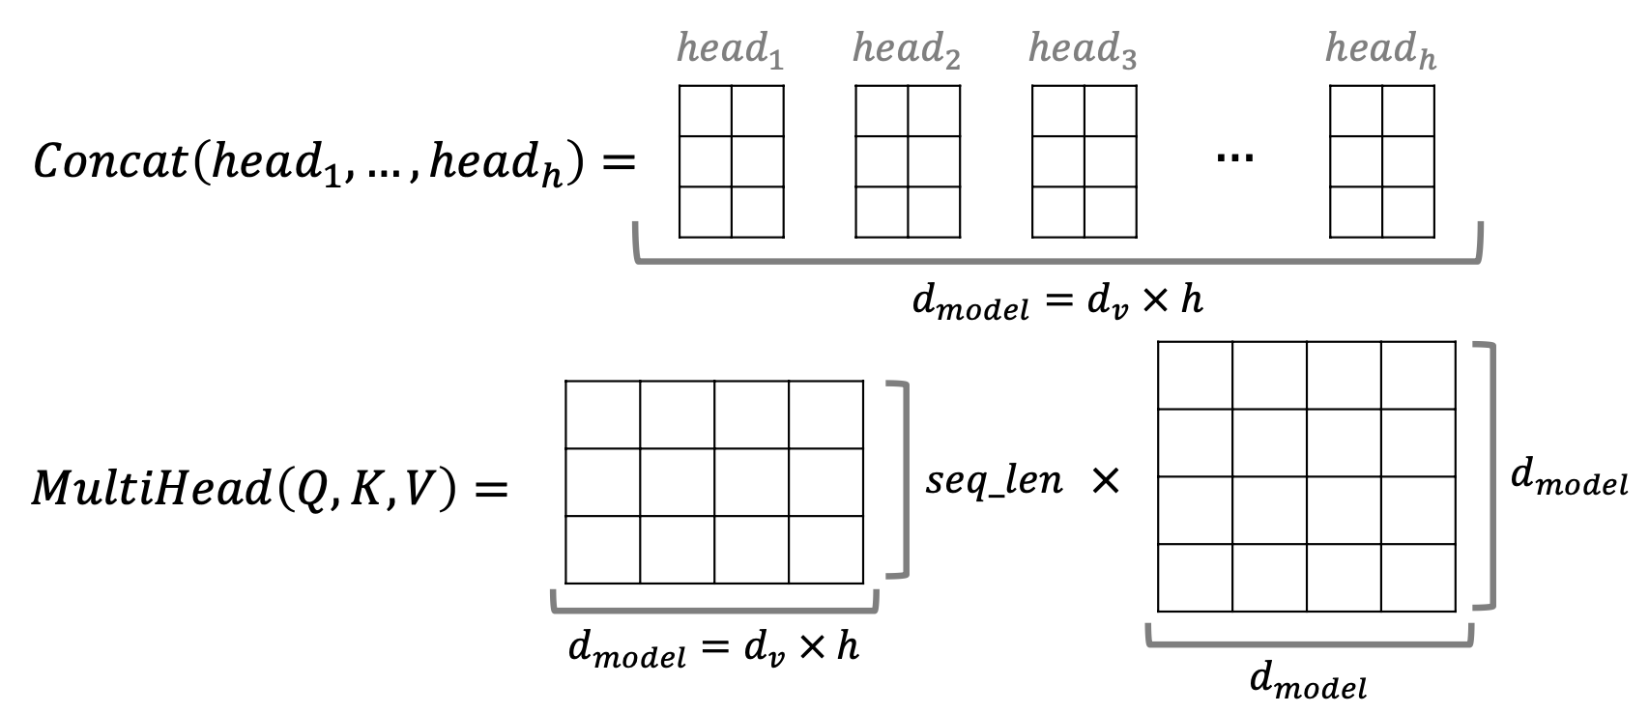
요약
𝑀𝑢𝑙𝑡𝑖𝐻𝑒𝑎𝑑(𝑄,𝐾,𝑉 ) 를 수행한 뒤에도 차원(dimension)이 동일하게 유지

Slide 14
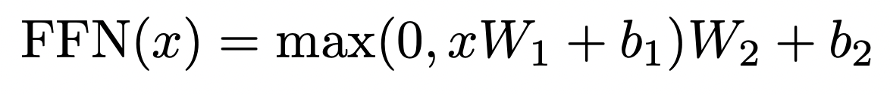
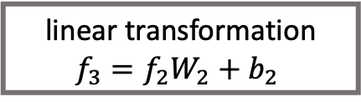
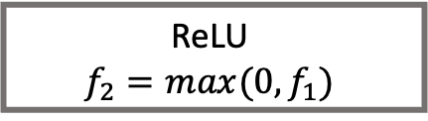
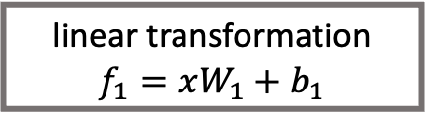
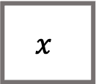
요약
Position-wise Feed-Forward Networks
$$x$$
linear transformation
$$f_{1}=xW_{1}+b_{1}$$
ReLU
$$f_{2}=max⁡(0,f_{1})$$
linear transformation
$$f_{3}=f_{2}W_{2}+b_{2}⁡$$
Notes:
encoder와 decoder의 각각의 layer는 fully connected feed-forward Network 포함
position 마다, 즉 개별 단어마다 적용되기 때문에 position-wise입니다. network는 두 번의 linear transformation과 activation function ReLU로 이루어져 있다.
x에 linear transformation을 적용한 뒤, ReLU(max(0,z)) 를 거쳐 다시 한번 linear transformation을 적용
이때 각각의 position마다 같은 parameter W, b를 사용하지만, layer가 달라지면 다른 parameter 사용

Slide 15

결론
Training
Adam optimizer
$lrate=d_{model}^{−0.5}∙\min\left(ste{p_{num}}^{−0.5}, step_{num}∙warmu{p_{steps}}^{−1.5}\right)$
Residual Dropout
Label Smoothing
Notes:
모델을 트레이닝할 때
Adam optimizer
특이한 점은 learning rate를 training동안 고정시키지 않고 다음 식에 따라 변화시켰다는 것.
정규화 효과를 위해
Residual learning할 때 Dropout 적용
또 Label Smoothing 라는 것을 적용하여 모델의 정확도를 향상시킨다.

Slide 16
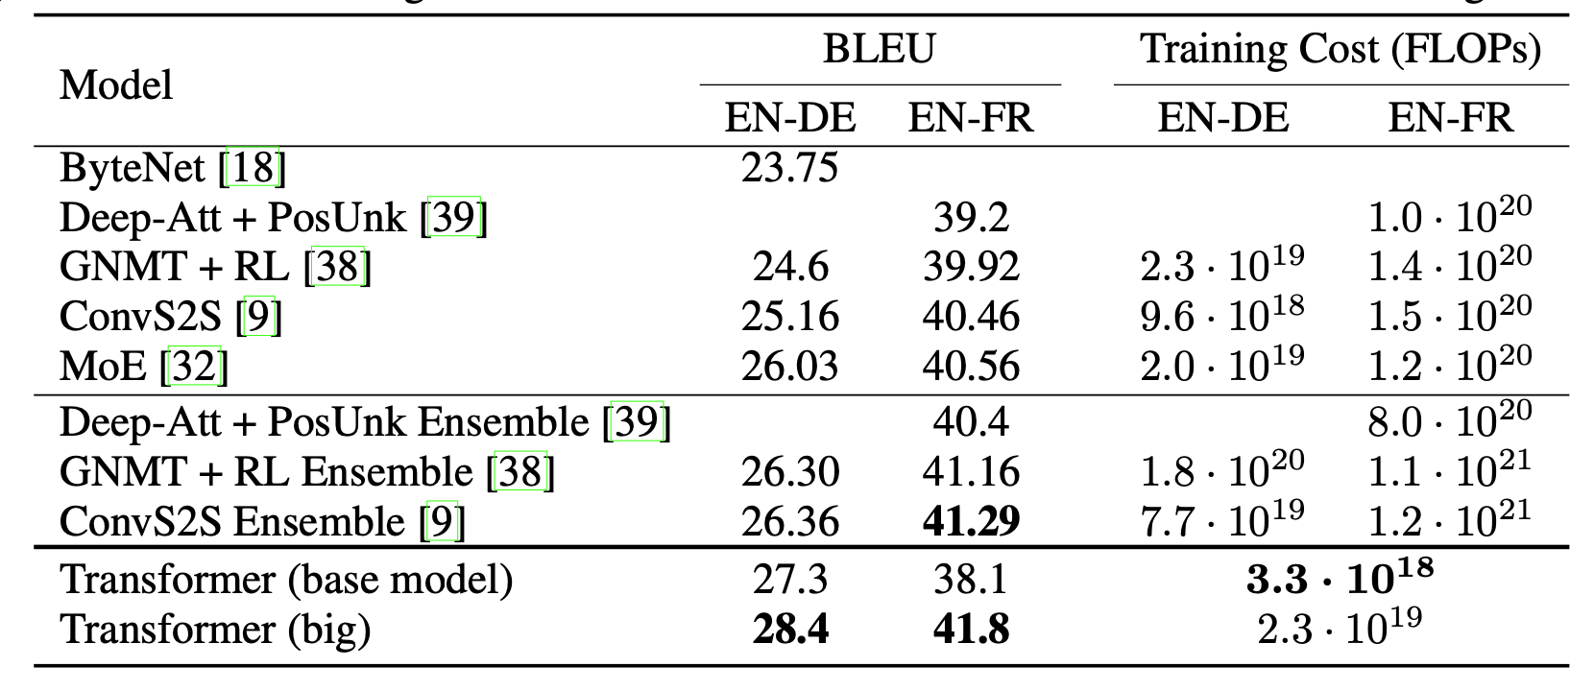
결론
Experiments

Slide 17
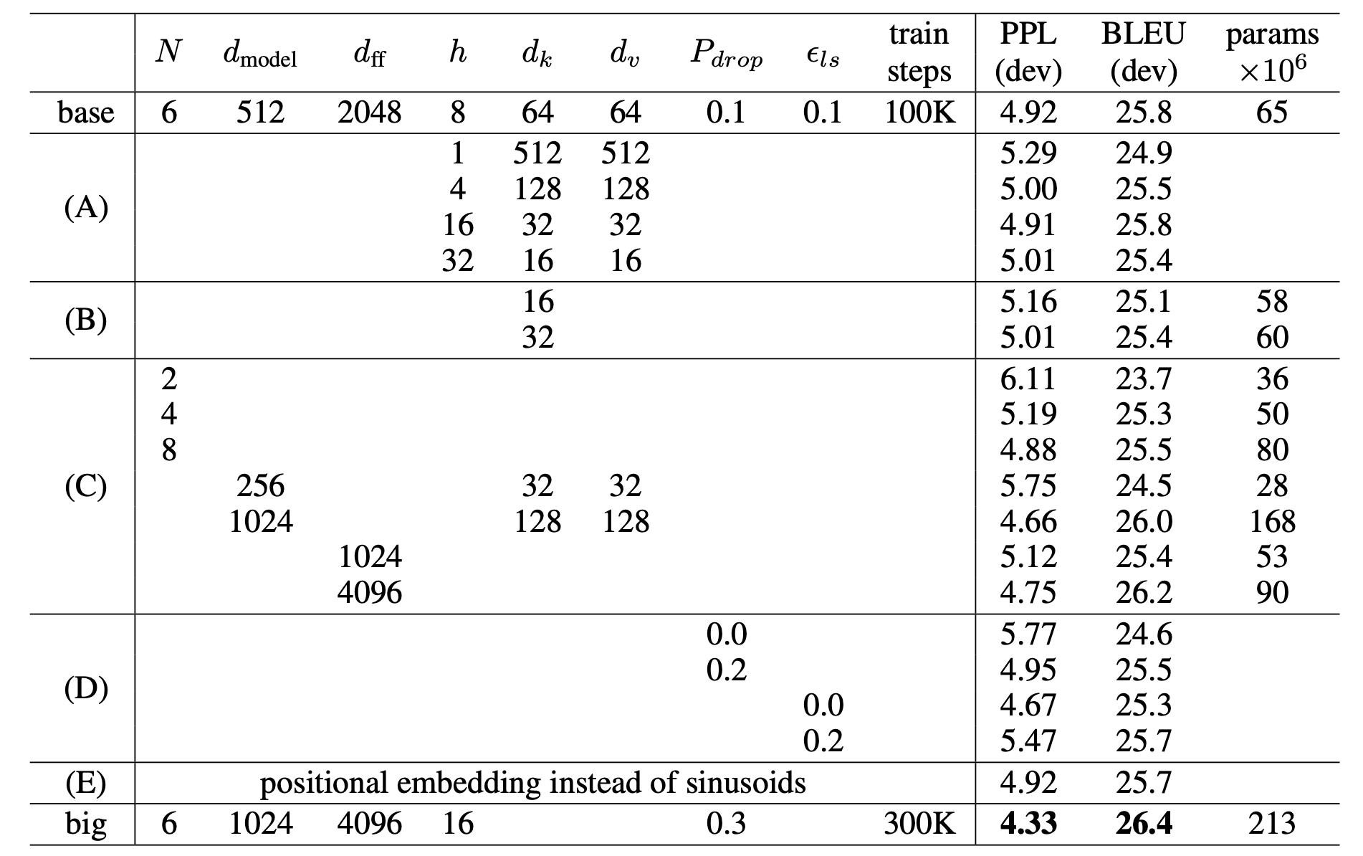
결론
Experiments
# of heads
# of key dimension
model size
Dropout

Slide 18
결론
Conclusion
Transformer는 recurrence를 이용하지 않고도 빠르고 정확하게 sequential data를 처리할 수 있는 model.
Encoder와 Decoder에서 attention을 통해 query와 가장 밀접한 연관성을 가지는 value를 강조할 수 있고 병렬화가 가능해진 것입니다.
기계번역 뿐만 아니라 다양한 task에 대해 적용가능성 높다.

Slide 19
참고
References
https://pozalabs.github.io/transformer/
https://github.com/ndb796/Deep-Learning-Paper-Review-and-Practice
Notes:
PPT 참고 자료

Slide 20
끝

